Slide 1


Proyecto de ley: Fortalecimiento de la función de integridad en el sector público
Alberto Otárola Peñaranda
Presidente del Consejo de Ministros
Notes:
Muy buenas tardes:
Congresista Alejandro Cavero, presidente de la Comisión de Descentralización, Regionalización, Gobiernos Locales y Modernización de la Gestión del Estado y, a través de usted, a todas las señoras y señores congresistas que integran la Comisión.
Siendo la corrupción un problema público de envergadura nacional, exige el compromiso de los tres niveles de gobierno en esta lucha, por lo que debemos contar con el rango normativo más alto para asegurar el cumplimiento y la sostenibilidad en el tiempo de la implementación de los mecanismos preventivos.

Slide 2

La corrupción como problema público:
Genera pérdidas económicas y afecta la buena marcha de la administración pública
(Obras inconclusas, pérdida del 2% PBI anual, 9.4% del presupuesto nacional, S/17 mil millones aprox.)
Incrementa la desconfianza de la ciudadanía
Incluyendo desconfianza en el Estado, en los políticos
y en la política.
Afecta derechos y la prestación de servicios públicos
(seguridad, salud, educación, justicia, licencias, etc)
El costo real
de la corrupción: desigualdad, exclusión y desencanto
Notes:
¿Por qué queremos fortalecer la función de integridad en el sector público?
Porque siendo la corrupción un problema público de envergadura nacional, exige el compromiso de los tres niveles de gobierno en esta lucha, por lo que debemos contar con un rango normativo más alto para asegurar el cumplimiento y la sostenibilidad en el tiempo de la implementación de los mecanismos preventivos.
Datos:
Para el 51.1% de la población, el primer problema del país es la corrupción. Delante de la delincuencia. (INEI 2022)
86% de ciudadanos percibe que la corrupción perjudica su vida cotidiana. (Proética 2022)

Slide 3
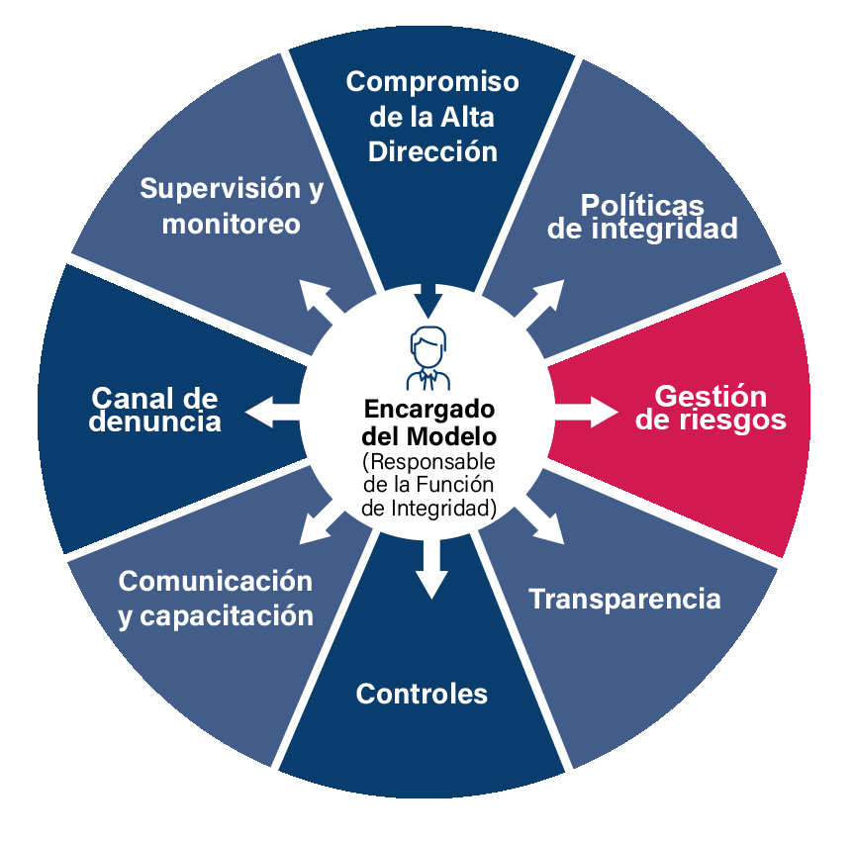
Modelo de integridad público
Notes:
Se instituye en 2018 dentro del Plan Nacional de Integridad y Lucha contra la Corrupción 2018-2021 y se mantuvo vigente con el Decreto Supremo 180-2021-PCM
Se evalúa su implementación dos veces al año (junio y noviembre)
Al 2023: Más de 290 entidades serán evaluadas
La prevención es el enfoque más eficaz y sostenible frente a la corrupción, así lo revela la OCDE en su evaluación de los países con mejores políticas públicas sobre la materia. Como vimos en la lámina anterior, una vez consumada la corrupción es difícil reparar el daño ocasionado, pues, aunque trabajemos en lograr una sanción y evitar la impunidad de estos actos, la confianza depositada por la ciudadana se habrá resquebrajado.
El Modelo de Integridad comprende un conjunto medidas orientadas a la prevención y adopción de buenas prácticas y reglas de cumplimiento basadas en estándares nacionales e internacionales para fortalecer una cultura de integridad en la administración pública.
Como se aprecia en la gráfica, se trata de componentes que abordan materias como transparencia, gestión de riesgos, denuncia, entre otros.
Para su adecuado desarrollo en la entidad se requiere de la implementación de la función de integridad con equipos especializados en ética y prevención de la corrupción, que cuenten con las condiciones e independencia necesarias para llevar a cabo esta tarea.
Se trata de una responsabilidad diferente al control, la persecución y la sanción de la corrupción. A la fecha, contamos con un cuerpo inicial de servidores y funcionarios abocado o parcialmente abocado a esta tarea en el aparato público. No obstante, como veremos a continuación, necesitamos reforzar esta tarea.

Slide 4
Brechas pendientes Avance en la implementación del Modelo de Integridad 2023
Desarrollo de la función de Integridad al 2023: 189 entidades públicas
Cantidad de entidades que no han implementado herramientas de integridad
 | Poder Ejecutivo | OCAS | GORES | Municipios | Poder Judicial | Poder Legislativo
Registro Estándar de visitas en Línea | 33 | 6 | 22 | 1845 | 1 | 1
Plataforma de Denuncia | 15 | 1 | 0 | 1826 | 0 | 0
Plataforma de Debida Diligencia | 18 | 1 | 1 | 1516 | 2 | 1
Oficina de Integridad Institucional
Unidad funcional
Otra modalidad
Notes:
•El Modelo de Integridad viene implementándose por etapas y con distintos niveles de avance en el Poder Ejecutivo, organismos autónomos, gobiernos regionales y algunos municipios, como resultado de la incorporación progresiva de la función de integridad. Para ilustrar mejor esta idea, como verán en la gráfica de la derecha, aún estamos lejos de la meta prevista.
•Junto con el Modelo, se viene avanzando en la implementación de algunas herramientas para fortalecer los temas de transparencia (como el Registro de Visitas en Línea), la gestión de denuncias y la verificación de antecedentes para la contratación de personas idóneas en la administración pública. Pero como observarán en la tabla inferior, la brecha en la implementación de herramientas son evidentes y considerables, sobre todo, en los gobiernos locales.
•¿Por qué aún tenemos este déficit? Parte de la respuesta se encuentra en la forma en cómo las entidades públicas vienen implementando la función de integridad. Como refleja la gráfica de la izquierda, el monitoreo que realiza la Secretaría de Integridad Pública (se ha publicado un reporte el 24 de agosto pasado) evidencia que son menos las entidades que priorizan el enfoque preventivo frente a la corrupción, por lo que es necesario que los titulares de todas las entidades en los tres niveles de gobierno fortalezcan la función de integridad para obtener mejores resultados en la implementación del Modelo.
•Estamos avanzando progresivamente, pero es necesario contar con un marco normativo que fortalezca la función de integridad, que contribuya a su especialización, cierre las brechas de implementación y acelere el impacto de este proceso.

Slide 5

PL: Fortalecimiento de la función de integridad en el sector público
Modelo de Integridad (Art. 2)
Conjunto de orientaciones dirigidas a fortalecer la capacidad preventiva y defensiva de las entidades públicas frente a la corrupción y diversas prácticas contrarias a la ética.
Objeto de la ley
Fortalecer la función de integridad en el sector público, a través de la implementación del Modelo de Integridad en todas las entidades del sector público para prevenir los actos de corrupción
Función de integridad (Art. 3)
Labor destinada a asegurar el desarrollo e implementación de normas, mecanismos e instrumentos dirigidos a implementar el enfoque de integridad en la entidad a través de una unidad de organización.
Notes:
¿Por qué necesitamos una Ley para fortalecer la función de integridad? Esencialmente por 2 razones:
PRIMERO
Desde la creación del Modelo (en el año 2018) este ha sido protegido sólo a través de un Decreto Supremo, que si bien tiene un rango normativo importante, es pasible de ser dejado sin efecto por un nuevo Ejecutivo; lo que podría llevarnos a retroceder en lo ya avanzado en materia de prevención de la corrupción.
SEGUNDO
Si bien como Estado no renunciamos a perseguir y sancionar este flagelo, es indispensable fortalecer el enfoque preventivo en la lucha contra la corrupción para cumplir con el encargo de la ciudadanía de ejecutar los recursos confiados al Estado con eficiencia, transparencia y probidad, para llevar servicios que impacten positivamente en las personas; contribuyendo así a recuperar su confianza en la administración pública.

Slide 6

Se fijan criterios para la implementación de la función de integridad (Art. 4)
Obligatoriedad. En todas las entidades de la administración pública y de manera progresiva en gobiernos locales u otras entidades, según Reglamento.
Ubicación orgánica. Depende del titular de la entidad, pudiendo crear un órgano o unidad orgánica a cargo de un directivo superior designado, previo concurso público de méritos, por un plazo de 03 años renovables.
Dependencia. Relación técnica funcional con la Secretaría de Integridad Pública de la Presidencia del Consejo de Ministros.
Autonomía. Conduce, ejecuta, coordina y monitorea la implementación y cumplimiento de la Política Nacional de Integridad y Lucha contra la Corrupción en la entidad.
Recursos. Cuenta con las condiciones y recursos necesarios para el desarrollo de sus funciones.
PL: Fortalecimiento de la función de integridad en el sector público
Objeto de la Ley
Fortalecer la función de integridad en el sector público, a través de la implementación del Modelo de Integridad en todas las entidades del sector público para prevenir los actos de corrupción

Slide 7

PL: Fortalecimiento de la función de integridad en el sector público
Rectoría (Art. 5)
Se establece en la Secretaría de Integridad Pública de PCM, la rectoría a nivel nacional en materia de ética pública, integridad pública y lucha contra la corrupción; así como la rectoría técnica de la Política Nacional de Integridad y Lucha contra la Corrupción.
Se establece en la Presidencia del Consejo de Ministros, a través de la Secretaría de Integridad Pública, la Autoridad Nacional de Ética Pública, Integridad Pública y Lucha Contra la Corrupción.
Objeto de la Ley
Fortalecer la función de integridad en el sector público, a través de la implementación del Modelo de Integridad en todas las entidades del sector público para prevenir los actos de corrupción
Financiamiento (Art. 7)
Se financia con cargo al presupuesto institucional de las entidades involucradas, sin demandar recursos adicionales al Tesoro Público.
Reglamentación
60 días hábiles
Notes:
En su rol articulador, la PCM a la fecha, ejerce la rectoría en materias como Transformación Digital, Modernización del Estado y Descentralización; temas transversales que requieren de una conducción que permita coordinar la intervención pública con los demás Poderes del Estado, los Órganos Constitucionales y las entidades en los tres niveles de gobierno. Contar con una autoridad con con rango de ley afianzará esta rectoría y la implementación de la función de integridad en todo el aparato público.
Por años hemos combatido la corrupción con la misma fórmula, enfocándonos en la persecución y sanción de los responsables. Hemos presentado una manera diferente y sostenible de encarar este grave problema público, a través de un enfoque centrado en la prevención. Tenemos avances, sin duda, pero debemos fortalecer esta tarea con una norma que exprese el compromiso del Estado para darle sostenibilidad y mayor efectividad a este esfuerzo.
Reduciendo la vulnerabilidad del Estado frente a la corrupción, aseguraremos el buen funcionamiento de la administración pública, protegeremos los recursos públicos, aseguraremos la entrega efectiva de bienes y servicios y recuperaremos la confianza de la ciudadanía.
Como políticos y funcionarios no solo debemos aspirar a combatir la corrupción, debemos lograr un país más confiable y justo para todos los peruanos.

Slide 8
Muchas gracias

